Slide 1
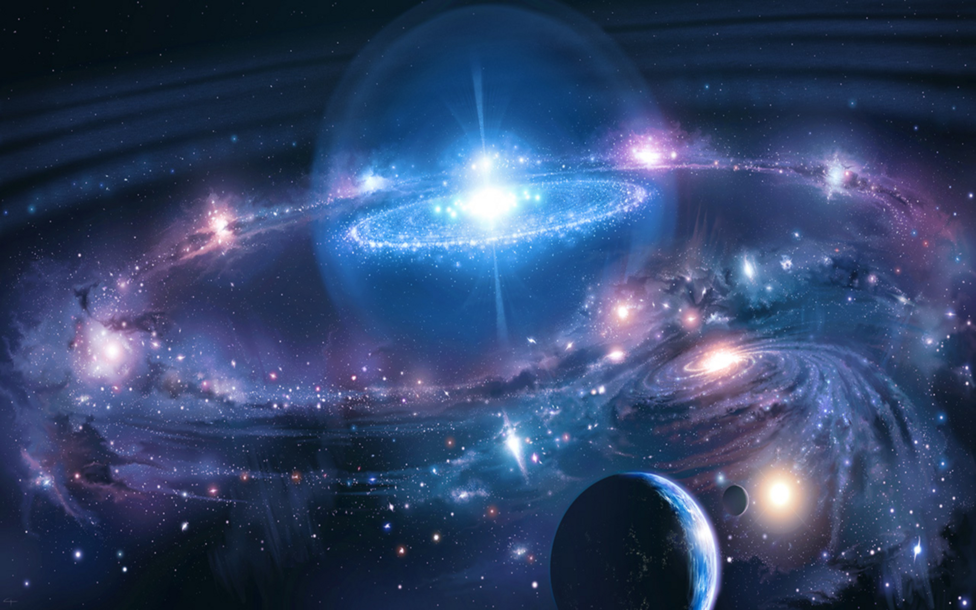

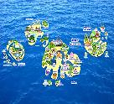
Дидактическая игра - путешествие «Страна Фонетики»
Правила

Slide 2

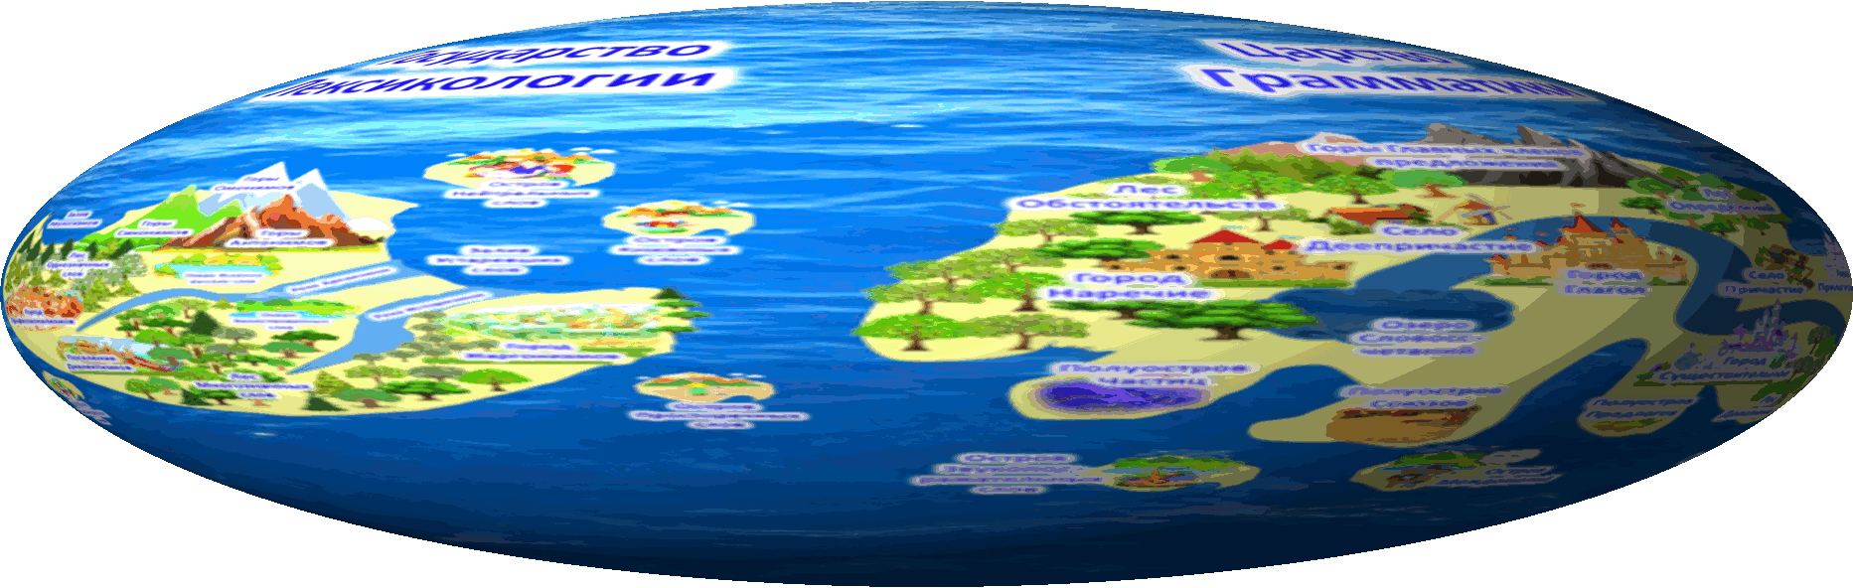
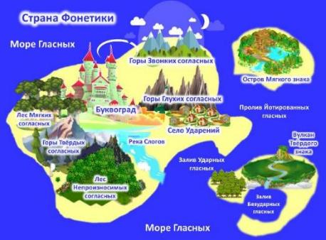
Маршрут команды 1
Буквоград
Река Слогов
Пролив Йотированных гласных
Залив Ударных гласных
Вулкан Твёрдого знака
Горы Звонких согласных
Лес Мягких согласных
Маршрут команды 2
Село Ударений
Море Гласных
Залив Безударных гласных
Остров Мягкого знака
Горы Глухих согласных
Горы Твёрдых согласных
Лес Непроизносимых согласных
Маршрут команды 1
Начать
Маршрут команды 2

Slide 3

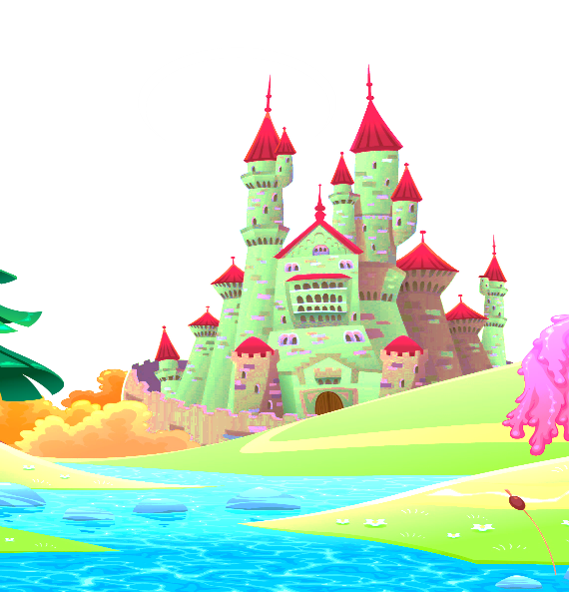
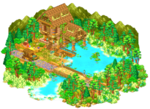

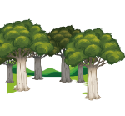



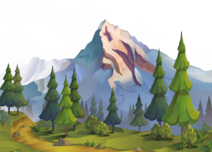





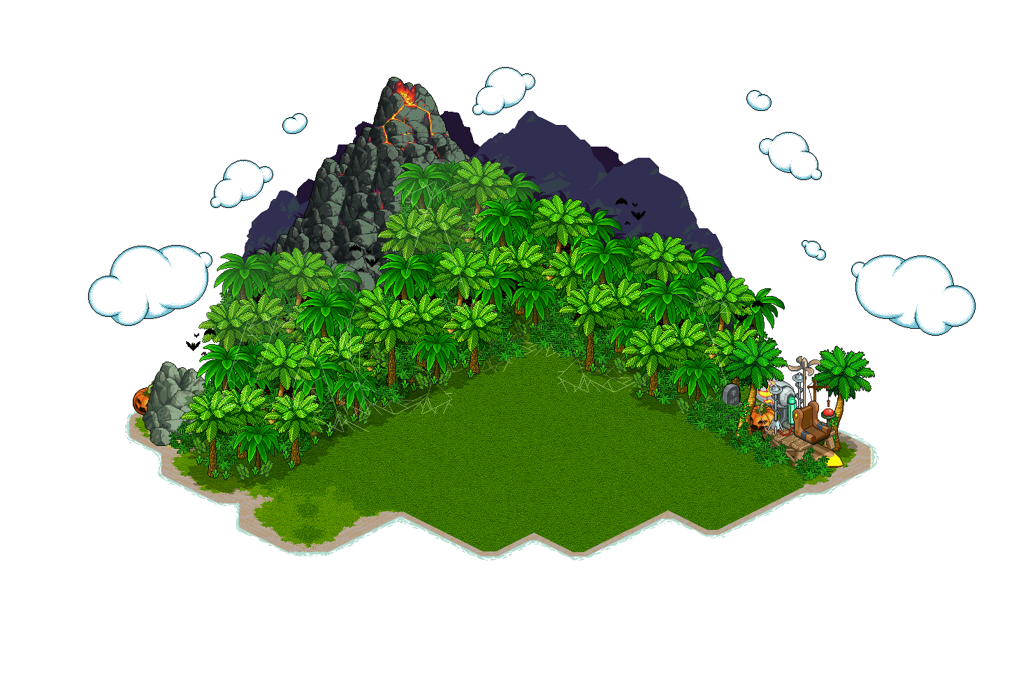





Страна Фонетики
Море Гласных
Горы Звонких согласных
Остров Мягкого знака
Горы Глухих согласных
Буквоград
Пролив Йотированных
гласных
Лес Мягких
согласных
Село Ударений
Вулкан
Твёрдого
знака
Горы Твёрдых
согласных
Река Слогов
Залив Ударных гласных
Лес Непроизносимых согласных
Залив
Безударных
гласных
Море Гласных

Slide 4
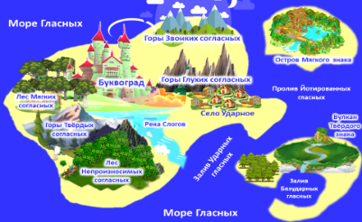
Море Гласных
Задание 1
Задание 2
Задание 3
Задание 4
Задание 5

Slide 5
«Русалочка»
«Красавица и чудовище»
«Каникулы в Простоквашино»
«Конёк-горбунок»
«Колобок»
1. Отгадайте сказки!
Отгадайте названия сказок, в которых пропущены гласные.
«Р - с - л - чк -»
«Кр - с - в - ц - - ч - д - в - щ -»
«К - н - к - л - в Пр - ст - кв - ш - н -»
«К - н - к - г - рб - н - к»
«К - л - б - к»
Ответ

Slide 6
Буква О
Звук У
Ради – О
2. Минутка на шутку!
1. Что находится в начале отрезка?
2. Что мы говорим в начале урока?
3. Ради какого звука русский изобретатель Попов нашёл способ передавать на большие расстояния человеческую речь без помощи проводов?
Ответ

Slide 7
В русском языке
6 гласных звуков,
потому что буквы
Е, Ё, Ю, Я состоят из двух звуков.
3. Буквы и звуки!
В русском языке 10 гласных букв:
А Е Ё И О У Ы Э Ю Я.
А сколько гласных звуков и почему?
Ответ

Slide 8
4. Один звук!
Назовите гласные, которые в этих словах обозначают один звук.
ЛАК, МАЯК,
ЮБКА, РИС, УРА,
СИНЯЯ, МУРАВЬЮ,
ЁЛКА, ПОДЪЕЗД
ЛАК, МАЯК,
ЮБКА, РИС, УРА,
СИНЯЯ, МУРАВЬЮ,
ЁЛКА, ПОДЪЕЗД
Ответ

Slide 9
На диком бреге Иртыша сидел Ермак, объятый думой.
5. Два звука!
В предложении найдите слова, в которых гласная буква обозначает два звука.
На диком бреге Иртыша сидел Ермак, объятый думой.
Ответ

Slide 10

Залив
Ударных гласных
Задание 1
Задание 2
Задание 3

Slide 11
Почему не надо?
Говорят, что в словах жёлтый, вёдра, чёрный, лёгкий, испечёт, звёздный
не нужно ставить ударение. Почему?
Буква Ё всегда ударная.
Ответ

Slide 12
В корне слова после шипящих пишется Ё, если есть проверочное слово со звуком [Э], в остальных случаях пишем О.
Жёлтый – желтеть, чёрный – чернеть, шёпот – шепчет.
2. Загадочные гласные!
Почему в словах
жёлтый – обжора,
чёрный – чопорный,
шёпот – шов
после шипящих пишутся разные буквы, хотя звук один и тот же?
Ответ

Slide 13
Сочетания
ЧА-ЩА, ЧУ-ЩУ, ЖИ-ШИ
в русском языке не пишутся с буквами Я, Ю, Ы.
3. Путаница!
Почему ученик получил за работу плохую оценку, если написал гласные так, как услышал?
Чясти, чящя, жызнь, щюка, щявель, щюпальцы.
Ответ

Slide 14
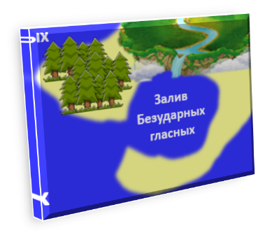

Залив
Безударных гласных
Задание 1
Задание 2
Задание 3

Slide 15
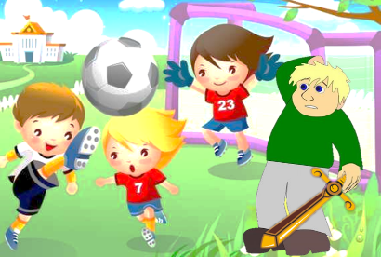
Виноват Коля,
который не «дружит» с безударными гласными:
«с мечом» и «с мячом» – звучит одинаково, но пишется по-разному и имеет разный смысл.
Кто виноват?
Мише пришло сообщение от Коли: «Выходи играть во двор с мечом!» Почему Миша не смог играть со всеми?
Ответ

Slide 16
Правильно написано слово мировой. В остальных словах ошибки в корне: часы – час, лесник – лес, мясной – мясо, ленивый – лень. Буквы А, Е, Я в безударном положении могут обозначать разные звуки.
2. Ох уж эти гласные!
Правильно ли записаны слова учеником? Объясните.
Чисы
Лисник
Мисной
Мировой
Линивый
Ответ

Slide 17

3. Вставьте букву!
В каких словах на месте пропуска пишется буква О?
МОЛ_КО
К_РТОФЕЛЬ
П_МИДОР
М_РКОВЬ
К_ПУСТА
К_СТРЮЛЯ
Ответ

Slide 18
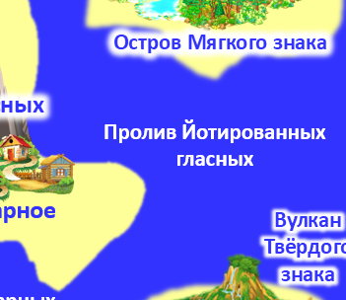
Пролив Йотированных гласных
Задание 1
Задание 2
Задание 3
Задание 4
Задание 5

Slide 19
1. Найдите общее!
Что общего в каждом ряду слов?
а) яблоко, ель, юла, ёлка, юбилей;
б) ведро, дерево, лямка, сюртук, буря.
А) гласные Е, Ё, Ю, Я обозначают два звука.
Б) гласные Е, Ё, Ю, Я обозначают один звук.
Ответ

Slide 20
2. Решите задачу!
Если слово начинается с согласного, то перед ним надо употребить предлог «о»: о тетради, о столе, о книге, а перед гласной – «об»: об арбузе, об ученике, об орехе, об утке… Правильно ли мы говорим: о яблоне, о ерше, о елке, о Югре? Почему?
Употребление предлога с указанными слова верно, так как начинаются эти слова с согласного звука: о [й’а]блоке, о [й’э]рше, о [й’о]лке, о [Й’у]гре.
Ответ

Slide 21
Ответ
Въезд – 5 букв, 5 звуков
ясень – 5 букв, 5 звука
лён – 3 буквы, 3 звука
съёмка – 6 букв, 6 звуков
Не подходят
известно – 8 букв, 7 звуков
ёлка – 4 буквы, 5 звуков
3. Количество букв и звуков!
В каких словах звуков столько же, сколько букв?
въезд, ёлка,
известно, ясень,
лён, съёмка
Ответ

Slide 22
4. Поможет математика!
Решите уравнения.
Объясните своё решение.
А : Я = ? : Ё
У : Ю = Э : ?
ШО : ШЁ = ЖО : ?
ЛА : ЛЯ = ЦА : ?
А : Я = О : Ё
У : Ю = Э : Е
ШО : ШЁ = ЖО : ЖЁ
ЛА : ЛЯ = ЦА : ? – нет решения.
Ответ

Slide 23
Вот начАлись каникулы. Дети решили спуститься на парашЮте. Изучив брошЮру о полётах, они отправились на аэродром, но полёт отменили: пошЁл дождь.
(нарушено правописание гласных после шипящих)
5. Проверьте диктант!
Какие ошибки допустил ученик и почему?
Вот начялись каникулы. Дети решили спуститься на парашуте. Изучив брошуру о полётах, они отправились на аэродром, но полёт отменили: пошол дождь.
Ответ

Slide 24

Буквоград
Задание 1
Задание 2
Задание 3
Задание 4
Задание 5

Slide 25
Ночь – ноль – соль –
соло – село – сено –
сень – день.
1. Превращение слов!
Превратите «ночь» в «день», изменяя в каждом последующем слове только одну букву!
Например, превращаем «волка» в «козу»: волк – полк – пола – поза – коза.
Ответ

Slide 26
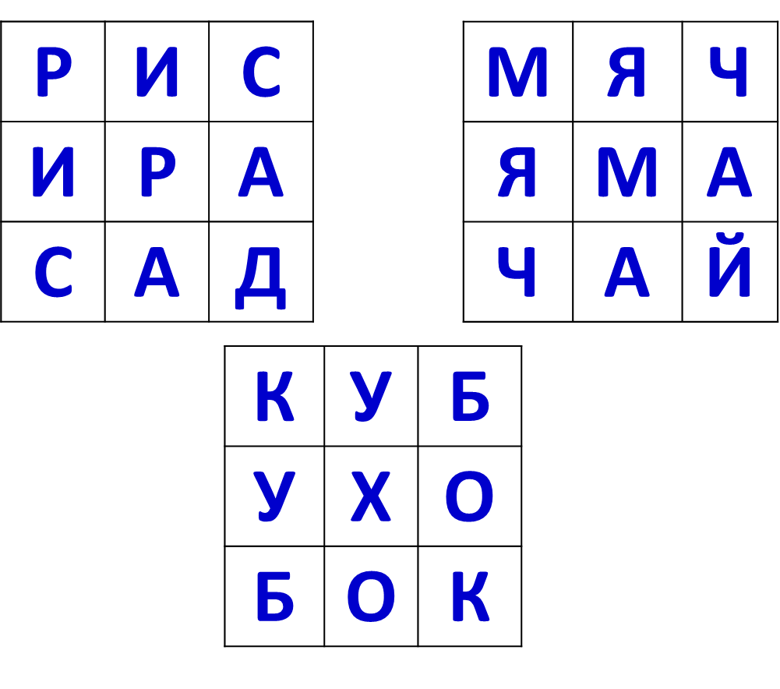
2. Чудесные квадраты!
Из слов можно составить «чудесный квадрат».
По горизонтали и вертикали в этом квадрате можно прочитать слова. Заполните квадраты.
Ч | И | Ж
И | В | А
Ж | А | Р
Пример
Р
И
С |  | Д
М | Я | Ч
 |  | Й
 |  | Б
 | Х | О
 |  | К
Ответ

Slide 27
даль – 4 б., 3 зв.,
яблоко – 6 б., 7 зв.,
съесть – 6 б., 5 зв.,
наездник – 8 б., 8 зв.,
поздно – 6 б., 5 зв.,
восьмой – 7 б., 6 зв., городской – 9 б., 8 зв., местный – 7 б., 6 зв.
3. Точный подсчёт!
Укажите количество букв и звуков в словах:
даль, яблоко, съесть, наездник, поздно, восьмой, городской, местный
Ответ

Slide 28
4. Приготовьте салат!
В огороде выросли овощи: морковь, капуста, редька, картошка, огурцы, помидоры, салат, лук, перец. Хозяйка для приготовления салата взяла:
1 - в слове 7 букв, 6 звуков, последняя буква звука не обозначает
2 - в слове 5 букв, последняя буква – непарный твёрдый согласный
3 - в слове 3 буквы
4 - в слове 8 букв, 4 гласных, с последней гласной в русском языке почти не начинаются слова.
Для приготовления салата хозяйка взяла морковь, перец, лук, помидоры.
Ответ

Slide 29
Азбука
5. Минутка на шутку!
Какой алфавит состоит
из 6 букв?
Ответ

Slide 30

Село Ударений
Задание 1
Задание 2
Задание 3
Задание 4
Задание 5

Slide 31
Это слова омографы, ударение может падать на разные слоги, от этого меняется значение:
зАмок – замОк,
крУжки – кружкИ,
стрЕлки – стрелкИ,
дорОгой – дорогОй,
мУка – мукА.
1. Загадочные слова!
Почему трудно поставить ударение в словах вне предложений? Составьте с каждым словом предложение.
        Замок
        Кружки
        Стрелки
        Дорогой
        Мука
Ответ

Slide 32
Результат будет зависеть от ударения в слове сорок: сОрок или сорОк.
100 сорОк + 100 сорОк
= 200 сорОк
2. Решите пример!
Когда результат сложения будет правильным, а когда – нет?
Пример
Сто сорок плюс сто сорок будет двести сорок.
Ответ

Slide 33
щавЕль
процЕнт
досУг
докумЕнт
фарфОр
3. Где же ударение?
Расставьте ударение в словах:
щавель
процент
досуг
документ
фарфор
Ответ

Slide 34
4. Ой, ошибка!
Найдите слово, в котором верно выделена буква, обозначающая ударный гласный звук
бегАя
средствА
принялА
килОметр
Ответ

Slide 35
Русское ударение
1. разноместное (может падать на любой слог),
2. подвижное (может перемещаться при изменении форм слова: головА – гОловы, пришЁл – пришлА),
3. смыслоразличительное (Атлас – атлАс, мУка – мукА).
5. Мы такие!
В чём особенности ударения в русском языке?
Ответ

Slide 36

Река Слогов
Задание 1
Задание 2
Задание 3
Задание 4
Задание 5

Slide 37
1. Интересные слова!
Даны два слова «рука» и «кора» и девять слогов: бу-, чон-, жу -, ну-, баш-, сал-, лет-, нто-, тя.
Какие получатся слова, если вставить эти слоги в середину данных слов?
Рука – ручонка, рубашка, русалка, рулетка.
Кора – кобура, кожура, конура, контора, котяра.
Ответ

Slide 38

2. Музыкальные слова!
Придумайте по 5 существительных с «нотами» ЛЯ и МИ.
Лягушка, лямка, лялька, лясы, клякса, доля, пуля, миля;
миля, милорд, мир, миг, миф, мина, минута, миллион.
(могут быть и другие варианты)
Ответ

Slide 39
БРАТ, О-ТЕЦ, ПИСЬ-МО,
ДОЖДЬ, МОЛ-НИ-Я,
ПО-ГО-ДА, ГОД, НА-РЯД, ПОРТ-РЕТ, ПОС-ТО-ВОЙ,
КУС-ТИС-ТЫЙ
3. Деление на слоги!
Разделите слова, где это возможно, на слоги.
БРАТ, ОТЕЦ, ПИСЬМО,
ДОЖДЬ, МОЛНИЯ, ПОГОДА, ГОД, НАРЯД, ПОРТРЕТ,
ПОСТОВОЙ, КУСТИСТЫЙ
Ответ

Slide 40
В левом столбике слоговое деление, в правом – морфемное. Оба деления правильные.
4. Верно ли «деление»?
В каких словах дан разбор по слогам? Можно ли считать другой разбор правильным и почему?
До-мик Ля-гуш-ка Ко-со-гор У-лыб-ка Пы-ле-сос | Дом-ик Лягуш-к-а Кос-о-гор Улыб-к-а Пыл-е-сос
Ответ

Slide 41
5. Ходом шахматного коня!
Начиная с одной клетки, прочтите ходом шахматного коня русскую пословицу.
В умной беседе быть – ума прикупить, в глупой – и свой растерять.
пить | В | рас | се | глу
свой | де | в | при | те
ум | ку | у | пой | бе
быть | и | ной | рять. | ма
Ответ

Slide 42

Лес Непроизносимых согласных
Задание 1
Задание 2
Задание 3
Задание 4
Задание 5

Slide 43
1. Незаметные буквы!
Назовите слова
с непроизносимым согласным.
ИНТЕРЕСНЫЙ МЕСТНЫЙ ЗВЁЗДНЫЙ ВКУСНЫЙ УЖАСНЫЙ ОПАСНЫЙ | ЯСНЫЙ СОЛНЦЕ СЕРДЦЕ ЧУВСТВО ГИГАНТСКИЙ КАПУСТНЫЙ
Ответ

Slide 44
2. Загадки произношения!
Запишите слова по их транскрипции. Сколько вариантов слов может быть и почему?
      [кур’ица]
      [д’ив’ица]
      [п’ир’инос’ица]
      [луч’ица]
      [вад’ица]
Это слова – омофоны.
–ТЬСЯ в глаголах даёт звук [ЦА].
[кур’ица] Курица – курится
[д'ив'ица] Девица – дивиться
[п'ир'инос'ица] Переносица – переноситься
[луч'ица] Лучица – лучиться
[вад’ица] Водица - водиться
Ответ

Slide 45
Праздник – празден,
поздно – опоздать,
здравствуйте – здравие,
счастливый – счастье,
вестник – вести,
областной – области.
3. «Покажите» неслышимое!
Докажите, что в приведённых ниже словах есть непроизносимые согласные.
Праздник, поздно, здравствуйте, счастливый, вестник, областной.
Ответ

Slide 46


4. «Лингвистический квинтет»!
В чём смысл записи?
(лат. quintus – «пятый»)
Составьте свой «Квинтет СН».
Ответ

Slide 47

5. «Лингвистический квинтет»!
В чём смысл записи?
(лат. quintus – «пятый»)
Составьте свой «Квинтет СТН».
Ответ

Slide 48

Лес Мягких согласных
Задание 1
Задание 2
Задание 3
Задание 4
Задание 5

Slide 49
1. Мягкое превращение!
Образуйте новые слова, заменив твёрдые согласные на мягкие.
Лук, флáга, угол, пóлка, стал, караул, гладь, клад, хор.
Лук — люк, флáга — фляга, угол — уголь,
пóлка — пóлька, стал — сталь, караул — карауль,
гладь — глядь, клад – кладь, хор – хорь.
Ответ

Slide 50
2. Точный подсчёт!
Сколько раз встречается указанный согласный звук?
[з’] Зина обратилась с просьбой к Лизе.
[н’] Пионер Николаев запустил в небо планер.
[з’] Зина обратилась с просьбой к Лизе. – 3 звука
[н’] Пионер Николаев запустил в небо планер. – 4 звука
Ответ

Slide 51
3. Звуковой анализ!
Найдите слово, в котором все согласные звуки мягкие
море
вскоре
специи
неделя
Ответ

Slide 52
Согласные помогают смягчить буквы
ь, е, ё, ю, я, и.
4. Серьёзный вопрос!
Что помогает смягчить согласные?
Ответ

Slide 53
Не нужно смягчать согласные Й, Ч, Щ, потому что это непарные мягкие согласные.
5. Всегда одинаковые?
Какие согласные не нужно смягчать и почему?
Ответ

Slide 54

Горы Твёрдых согласных
Задание 1
Задание 2
Задание 3
Задание 4
Задание 5

Slide 55
1. Твёрдый вопрос!
Какие согласные нельзя смягчить и почему?
Нельзя смягчить согласные Ж, Ш, Ц, потому что они непарные твёрдые.
Ответ

Slide 56
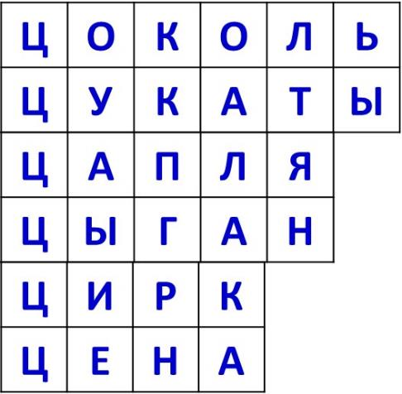
2. Твёрдые отношения!
Ц – непарный твёрдый согласный. Заполните клетки, чтобы получились слова.
Ц | О
Ц | У
Ц | А
Ц | Ы
Ц | И
Ц | Е
Ответ

Slide 57
Мышь, роскошь, ложь, намажь – Ь показывает грамматическую категорию, все шипящие – непарные твёрдые, гласные Ы, О, А показывают твёрдость согласных.
Тест, антенна – буква Е не смягчает согласные в некоторых иноязычных словах.
Ложиться – ж – непарный твёрдый, сочетание ТЬСЯ даёт звук [ца].
Сцена – ц – непарный твёрдый.
Скучно – буква Ч даёт твёрдый звук [ш].
3. Логичные размышления!
Почему в приведённых ниже словах все согласные твёрдые?
Мышь, роскошь, тест, ложь, намажь, ложиться, сцена, антенна, скучно.
Ответ

Slide 58
4. Точный подсчёт!
Сколько твёрдых звуков в африканской пословице?
Правда как солнце: её рукою не прикроешь.
Правда как солнце: её рукою не прикроешь. – 15 твёрдых согласных звуков
Ответ

Slide 59

Долго, доблесть, добрый, доля, бордовый, дзюдо, садовник, долг, дом, доктор.
Фасоль, фасовка, фазан, фауна, арфа, софа, фаза, нимфа.
5. Музыкальные слова!
Назовите по 5 слов, в которых есть ноты
ДО и ФА.
Ответ

Slide 60

Горы Звонких согласных
Задание 1
Задание 2
Задание 3
Задание 4

Slide 61
1. Очень странное письмо!
Помогите прочитать письмо. Что для этого Вы сделали?
«Приглашаю тебя на сватьбу точки. Том № 6 пот корой. Зеленая тверь налево. Там будет много костей. Моя точка Тина в вате. Шаль, что из-за тел не могу тебя встретить.
Бока. Сахар»
Автор письма путает парные глухие и звонкие согласные.
«Приглашаю тебя на свадьбу дочки. Дом № 6 под горой. Зеленая дверь налево. Там будет много гостей. Моя дочка Тина в фате. Жаль, что из-за дел не могу тебя встретить.
Пока. Захар»
Ответ

Slide 62
Ваза, база, лава, дама, жара, зала, мама, жаба, раба, рама, рана и др.
2. Букву в клетку!
Впишите в пустые клетки звонкие согласные, чтобы получились 10 разных слов.
 | А |  | А
Ответ

Slide 63
3. Звонкое превращение!
Образуйте новые слова, заменив глухие согласные на парные звонкие.
Сиять, кора, кол, твоих, шалость, пить, пас, суп, почка, тень, кость.
Сиять – зиять, кора – гора,
кол – гол, твоих – двоих, шалость – жалость,
пить – бить, пас – бас,
суп – зуб, почка - бочка,
тень – день, кость – гость.
Ответ

Slide 64
Сделать, спешить, сгорать, косьба, молотьба, стрельба.
4. Важный процесс!
Назовите слова, в которых происходит озвончение глухих согласных.
Сделать, спешить, сгорать, косьба, молотьба, стрельба.
Ответ

Slide 65

Горы Глухих согласных
Задание 1
Задание 2
Задание 3
Задание 4

Slide 66
Посередине окрестности – Т.
100 раз – сто - П.
Половину КА – пол-КА.
1. Минутка на шутку!
Что стоит посередине окрестности?
Сколько раз нужно произнести П, чтобы машина остановилась?
Половину какого глухого согласного нужно взять, чтобы расставить книги?
Ответ

Slide 67
Голос – колос, коза – коса,
злой – слой, жаль – шаль,
жить – шить, год – код,
долг – толк, удочка – уточка, башня – пашня, Дон – тон,
дело – тело.
2. Глухое превращение!
Образуйте новые слова, заменив звонкие согласные на парные глухие.
Голос, коза, злой, жаль, жить, год, долг, удочка, башня, Дон,
дело.
Ответ

Slide 68
А) оглушение на конце слова;
Б) оглушение перед глухой согласной.
3. Важный процесс!
Что общего в каждом ряду слов?
а) еж, голубь, морковь, лебедь, гриб, лошадь, снежки;
б) салазки, варежки, шубка, сказка, крапивка, скобка, лавка.
Ответ

Slide 69
4. Поможет математика!
Решите уравнение:
Б : П = Д : ?
С : З = В : ?
Ж : Ш = Г : ?
С : С’ = Ц : ?
К’ : К = ? : Х
Б : П = Д : Т
С : З = В : Ф
Ж : Ш = Г : К
С : С’ = Ц : нет решения,
нет пары
К’ : К = Х’ : Х
Ответ

Slide 70

Остров Мягкого знака
Задание 1
Задание 2
Задание 3
Задание 4
Задание 5

Slide 71
День и ночь заканчиваются мягким знаком.
1. Минутка на шутку!
Чем заканчиваются
день и ночь?
Ответ

Slide 72
2. Загадки транскрипции!
Прочитайте и запишите правильно слова:
    [сал’йу] – [сал’у]
    [пал’й’у] – [пал’у]
    [л’от] – [л’й’от]
    [с’эм’а] – [с’эм’й’а]
солью – солю
полью – полю
лёд – льёт
семя – семья
Ответ

Slide 73
3. Особые случаи!
Говорят, что Ь дружит только с Е, Ё, Ю, Я, И, но есть исключения. Приведите примеры слов, в которых Ь стоит перед другими гласными.
Шампиньон, бульон, медальон, почтальон, батальон, павильон
Ответ

Slide 74
А.С. Пушкин
«Сказка
о мёртвой царевне и
о семи богатырях»
4. Ь в литературе!
В какой сказке есть слова:
Белёшенька, сочельник, вьётся, вьюга, восхищенья, крыльцо, зеркальце, братья, не кручинься, хрустальный?
Ответ

Slide 75
После согласных – показатель мягкости (конь, день);
После шипящих на конце – показатель грамматических категорий (дочь, идёшь);
После согласных и перед Е, Ё, Ю, Я, И – разделительный (соловьи, полью).
5. Три роли Ь!
В каких случаях Ь – показатель мягкости согласных, в каких – показатель грамматической категории, в каких – разделительный? Приведите примеры.
Ответ

Slide 76

Вулкан Твёрдого знака
Задание 1
Задание 2
Задание 3
Задание 4
Задание 5

Slide 77
1. Точный подсчёт!
В каких словах звуков столько же, сколько букв, и почему?
          въезд
          съёмка
          съёмную
          адъютант
          инъекция
          объявление
Ответ

Slide 78
2. Загадки транскрипции!
Прочитайте слова по транскрипции
  [с’эс’т’]
  [сй’эс’т’]
  [пай’д’ом]
  [падй’ом]
  [с’омка]
  [сй’омка]
сесть
съесть
пойдём
подъём
Сёмка
съёмка
Ответ

Slide 79
В сложных словах, первой частью которых является числительное (двух-, трёх-, четырёх-), перед гласными Е, Ё, Ю, Я пишется разделительный Ъ.
3. И тут Ъ!
Почему в словах есть Ъ, хотя нет приставок?
  двухъярусный
  трёхъязычный четырёхъядерный двухъядровый
  двухъямный
Ответ

Slide 80
4. Пишем и нет?
Почему не во всех словах после приставок есть Ъ?
  Объехать – обучить
  Съёмка – сэкономить
  Изъять – изучить
  Разъединить – разобщить
  Предъюбилейный – предоставить
Разделительный Ъ пишется после приставок на согласный только перед гласными Е, Ё, Ю, Я. Перед остальными гласными Ъ не пишется.
Ответ

Slide 81
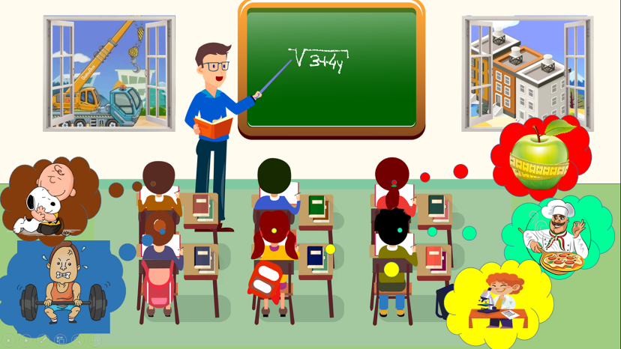
5. На уроке!
Найдите все существительные и 1 прилагательное, в которых пишется Ъ.
Подъёмный кран
Объятия
Подъём штанги
Объяснения (учителя)
Субъекты (обучения)
Объект (изучения)
Объектив микроскопа
Объедение (пицца)
Объём
Подъезд
Ответ

Slide 82
Правила игры
В игре принимает участие 2 команды. У каждой команды свой маршрут (смотрите на слайде № 3). Команды выполняют задания по очереди: сначала одна команды выполняет задания в своём «пункте назначения» из маршрутного листа, затем другая. Если участники команды не могут выполнить своё задание, то могут ответить соперники. Каждое выполненное задание оценивается в 1 балл (учитель может использовать свою систему оценки). Побеждает команда, набравшая большее количество баллов. Посещение «объектов путешествия» можно совершать в порядке, указанном в маршруте, или произвольно по желанию игроков. Оценочные маршрутные листы прилагаются (смотрите архив).
Желаем удачи!

Slide 83

Поздравляем победителей!

Slide 84
Ресурсы
1. Планета Лингвистика выполнена Качко О.В. в программе GIMP 210.
2. Лингвистические задачи и упражнения взяты из книги А.Т. Арсирия, Г.М. Дмитриевой «Материалы по занимательной грамматике русского языка. Часть первая» (издательство УЧПЕДГИЗ – 1963 года).
3. Загадки по фонетике
4. Задания по фонетике
5. Тестовые вопросы по фонетике
6. Фон Космос
7. Фон Море
8. Картинки на карте Страна Фонетика
Буквоград Горы Горы Горы Лес с горой Лес Ели Вулкан Озеро с домом Дом Дом из дерева Река
9. Картинки на иллюстрации «Игра в футбол с мечом»
футбол мальчик чешет голову меч
10. Картинки на иллюстрации «На уроке»
Кабинет Ребёнок обнимает щенка Атлет Яблоко с лентой см Повар
Ученик с микроскопом Многоэтажка Окно Подъёмный кран
11. Салют

